Slide 1

  Les crises migratoires à l’ère des technologies biométriques et de l’IA : le nouveau Pacte sur la migration et l’asile
  Cesla Amarelle
  10 novembre 2023, Université de Neuchâtel
Discriminations, racisme et antisémitisme : cadre de protection et stratégies pour les politiques d’intégration
Cesla Amarelle – 7 mai 2024

Slide 2
Plan
Contexte et chiffres
Eléments sémantiques – Définitions
Cadre juridique
Articulation entre politiques d’intégration et prévention/lutte contre les discriminations
Appréciations critiques
Conclusions

Slide 3

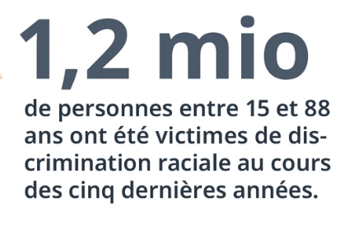
1. Contexte et chiffres
VeS/OFS 2024

Slide 4
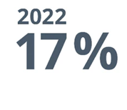
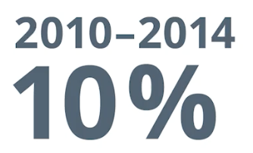
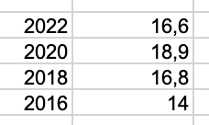
1. Contexte et chiffres
+ 2%/an
VeS/OFS 2024

Slide 5
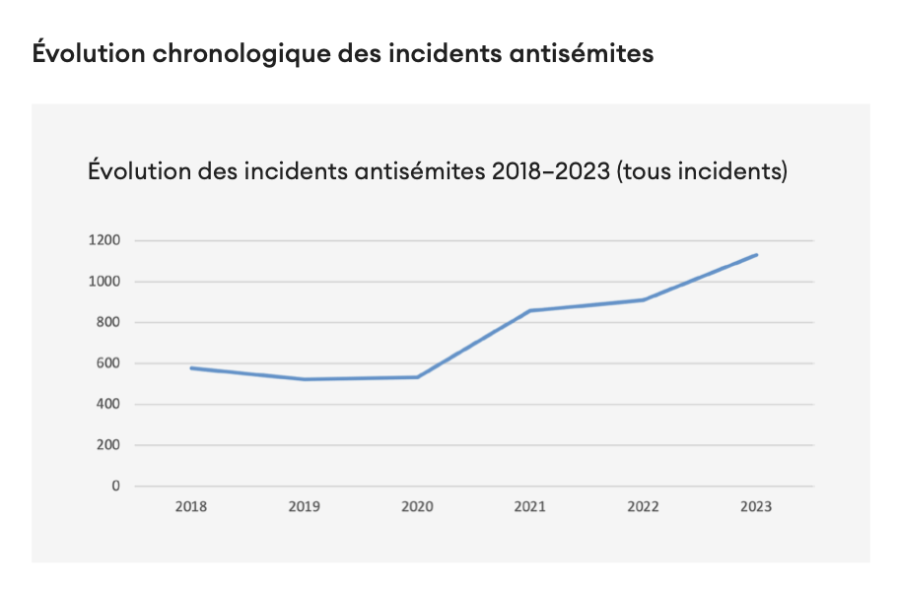
1. Contexte et chiffres
Rapport antisémitisme 2023

Slide 6
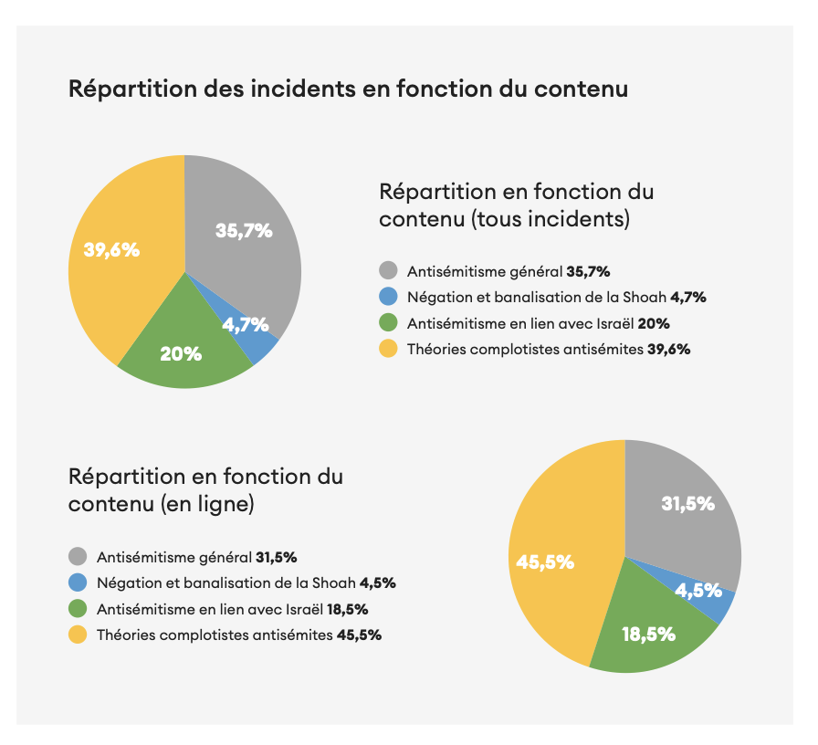
1. Contexte et chiffres
Rapport antisémitisme 2023

Slide 7
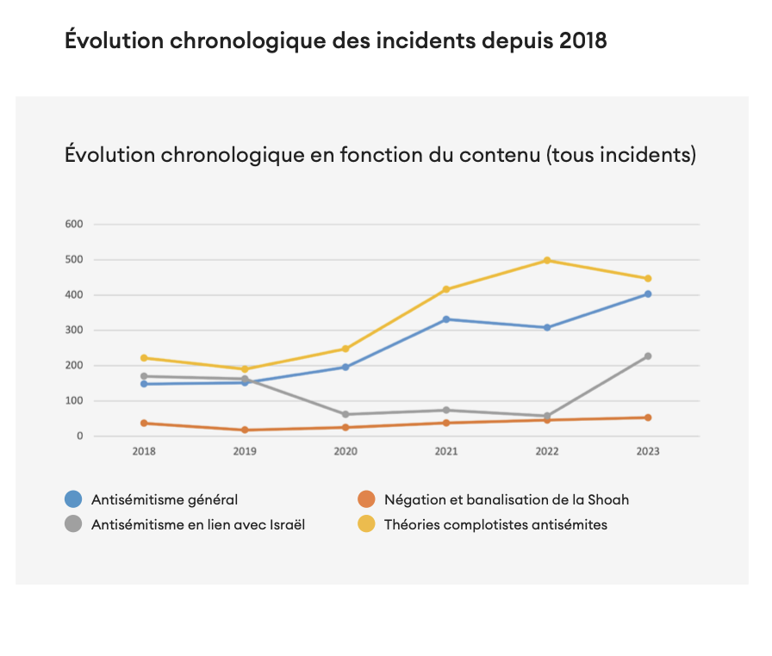
1. Contexte et chiffres
Rapport antisémitisme 2023

Slide 8
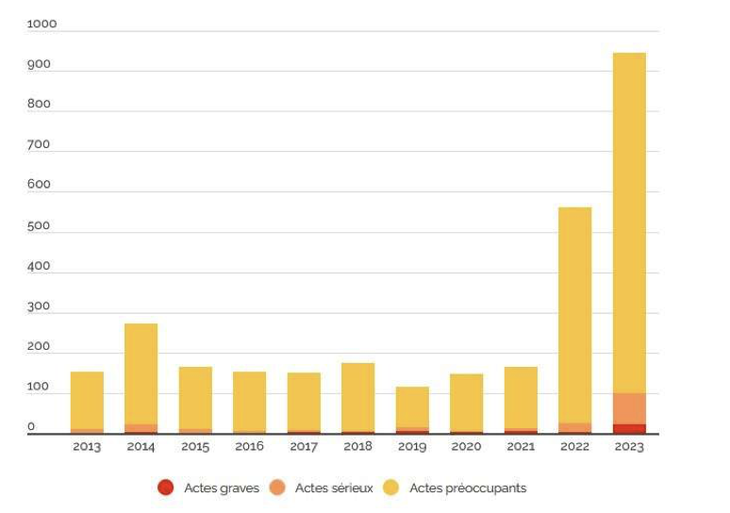
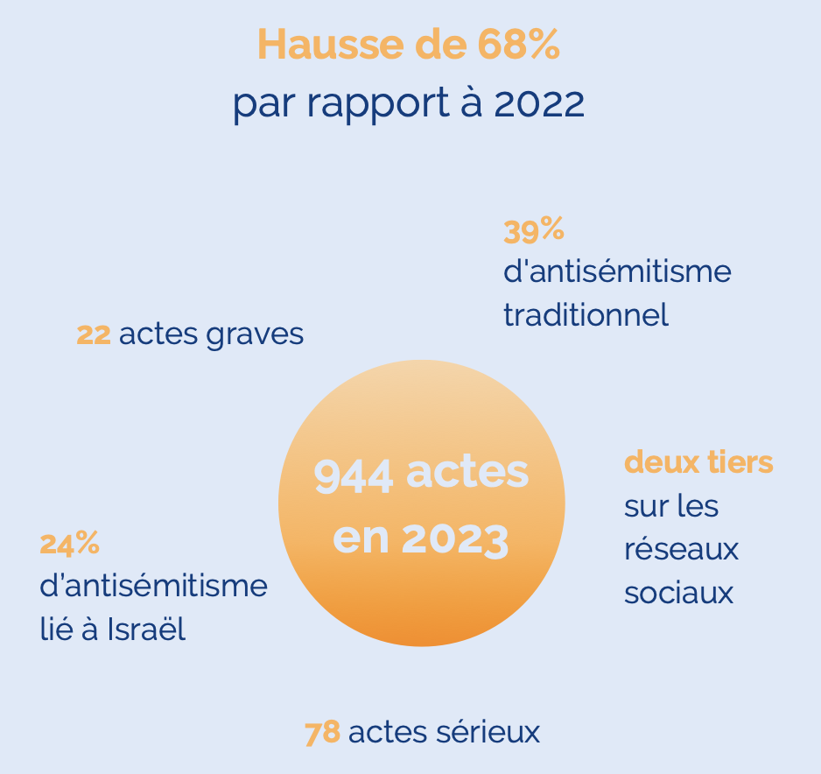
1. Contexte et chiffres
CICAD, Rapport antisémitisme 2023

Slide 9
2. Eléments sémantiques - définitions
Discrimination
La discrimination est une inégalité de traitement fondée sur des caractéristiques essentielles et immuables. En droit pénal, on entend aussi par discrimination toute diffamation publique à caractère raciste qui porte atteinte à la dignité humaine
La discrimination se base sur diverses caractéristiques comme le sexe, la religion ou la vision du monde, le handicap, l’âge, l’orientation sexuelle, la race ou l’origine ethnique. Elle peut prendre diverses formes (directe, indirecte, multiple, intersectionnelle)
Contrairement au racisme, la discrimination raciale ne repose pas forcément sur des présupposés idéologiques (stéréotypes)

Slide 10
2. Eléments sémantiques - définitions
Discrimination directe
Une personne est moins bien traitée qu’une autre qui se trouve dans une situation analogue à cause de son origine ethnique, de sa religion ou de sa vision du monde (ex.: un jeune qui cherche une place d’apprentissage ne reçoit aucune offre parce que les employeurs, en voyant son nom de famille, le classent d’emblée dans le groupe des personnes originaires des Balkans et par conséquent des fauteurs de troubles)
Inégalité manifeste, préjugés, stéréotypes

Slide 11
2. Eléments sémantiques - définitions
Discrimination directe
Affaire Firma Feryn du 10 juillet 2008 (C-54/07)
Le directeur d'une entreprise d'installation de portes a déclaré qu'il ne recrutait pas d'immigrés en raison des objections des clients
CJUE : preuve d'une discrimination directe fondée sur la race ou l'origine ethnique. Le motif ne peut justifier un traitement moins favorable

Slide 12
2. Eléments sémantiques - définitions
Discrimination indirecte
Des mesures sans intention particulière entraînent dans les faits des désavantages qualitatifs ou quantitatifs pour certaines personnes en raison de leur « race » ou origine ethnique, de leur religion ou vision du monde, de leur handicap, de leur âge ou de leur orientation sexuelle (ex. : si seules les activités de loisir sont autorisées sur les terrains de camping tandis que toute activité commerciale y est interdite, les gens du voyage ne peuvent pas y garer leur voiture)
Mesures traitant les gens de la même manière mais qui ont des effets discriminatoires

Slide 13
2. Eléments sémantiques - définitions
Discrimination indirecte
Affaires Ring et Skouboe Werge du 11 avril 2013 (C-335/11 et 337/11)
La législation danoise autorise le licenciement avec un mois de préavis après 120 jours de congés maladie payés sur une période de 12 mois
CJUE : les travailleurs handicapés courent un plus grand risque d'être en congé maladie
Il apparaît donc que la règle des 120 jours est susceptible de désavantager les travailleurs handicapés
La loi poursuivait-elle l'objectif légitime de promouvoir la flexibilité du marché du travail mais l'impact sur les personnes handicapées a-t-il été suffisamment pris en compte? Non
Pourquoi agir ? Pour éviter que la loi ne soit contournée et pour lutter contre la sous-représentation / les désavantages. Recherche de l'égalité réelle

Slide 14
2. Eléments sémantiques - définitions
Discrimination indirecte
Affaire Achbita c. G4S Secure Solutions du 14 mars 2017 (C-157/15)
L'employeur avait une exigence neutre selon laquelle aucun signe visible de religion/politique ne devaient être porté sur le lieu de travail
Pas de discrimination directe mais il pourrait s'agir d'une discrimination indirecte
Est-elle objectivement justifiée ?
Le désir d'afficher une neutralité religieuse = objectif légitime
Interdire les symboles religieux visibles peut être proportionné

Slide 15
2. Eléments sémantiques - définitions
Discrimination multiple
La discrimination multiple est une inégalité de traitement fondée sur plusieurs caractéristiques, qui peuvent être le sexe, la couleur de peau, le statut social, l’appartenance religieuse, l’orientation sexuelle ou un handicap
Les discriminations de ce genre représentent des inégalités sociales particulièrement graves, difficiles à combattre en raison de leur complexité et dont les effets négatifs s’additionnent

Slide 16
2. Eléments sémantiques - définitions
Discrimination intersectionnelle
Lorsque plusieurs formes d’exclusion interagissent et engendrent une discrimination qui, sans cette interaction, ne se produirait pas
Contrairement à la discrimination multiple, la discrimination intersectionnelle n’est donc pas définie par une accumulation de discriminations. Le concept attire l’attention sur la manière dont le racisme, le patriarcat, l’appartenance de classe ainsi que d’autres systèmes d’assujettissement construisent une inégalité qui n’est pas visible à première vue

Slide 17
2. Eléments sémantiques - définitions
Différents niveaux du racisme
Racisme structurel
Société dans son ensemble (politique, justice, culture, police, schémas de pensée )
Meso/Macro
Racisme institutionnel
(Institutions, organisations, entreprises, associations, processus, procédures et autres pratiques)
« Définir le racisme, c’est en écrire l’histoire »
Karin Priester, 2003
Micro
Racisme au quotidien
(Interactions individuelles ou en petits groupes)
SFM, Rapport 2022

Slide 18
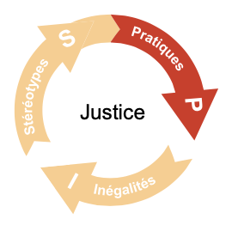
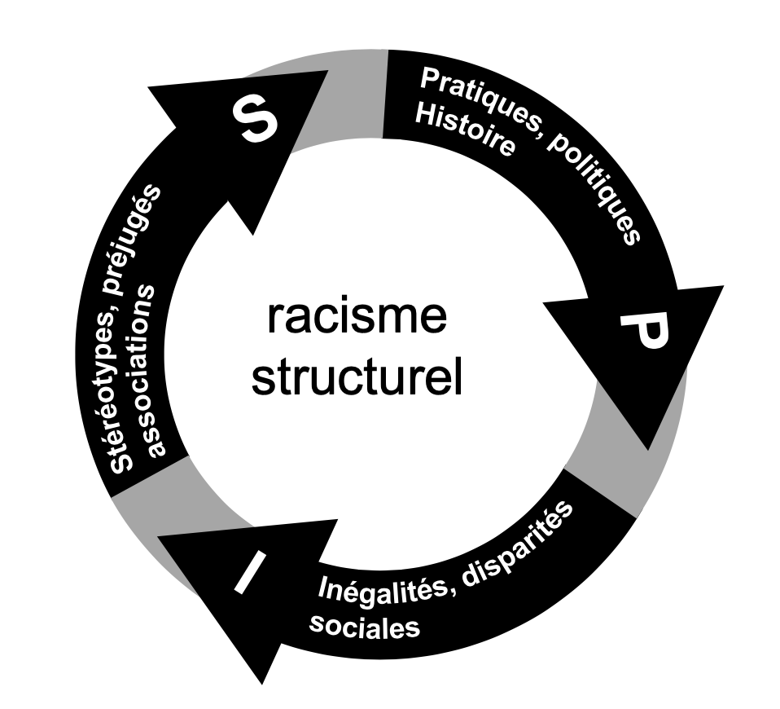
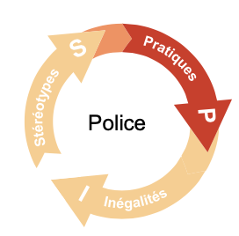
2. Eléments sémantiques - définitions
Formation
Travail
Santé
Logement
Médias/Internet
Osta & Vasquez (2021)

Slide 19
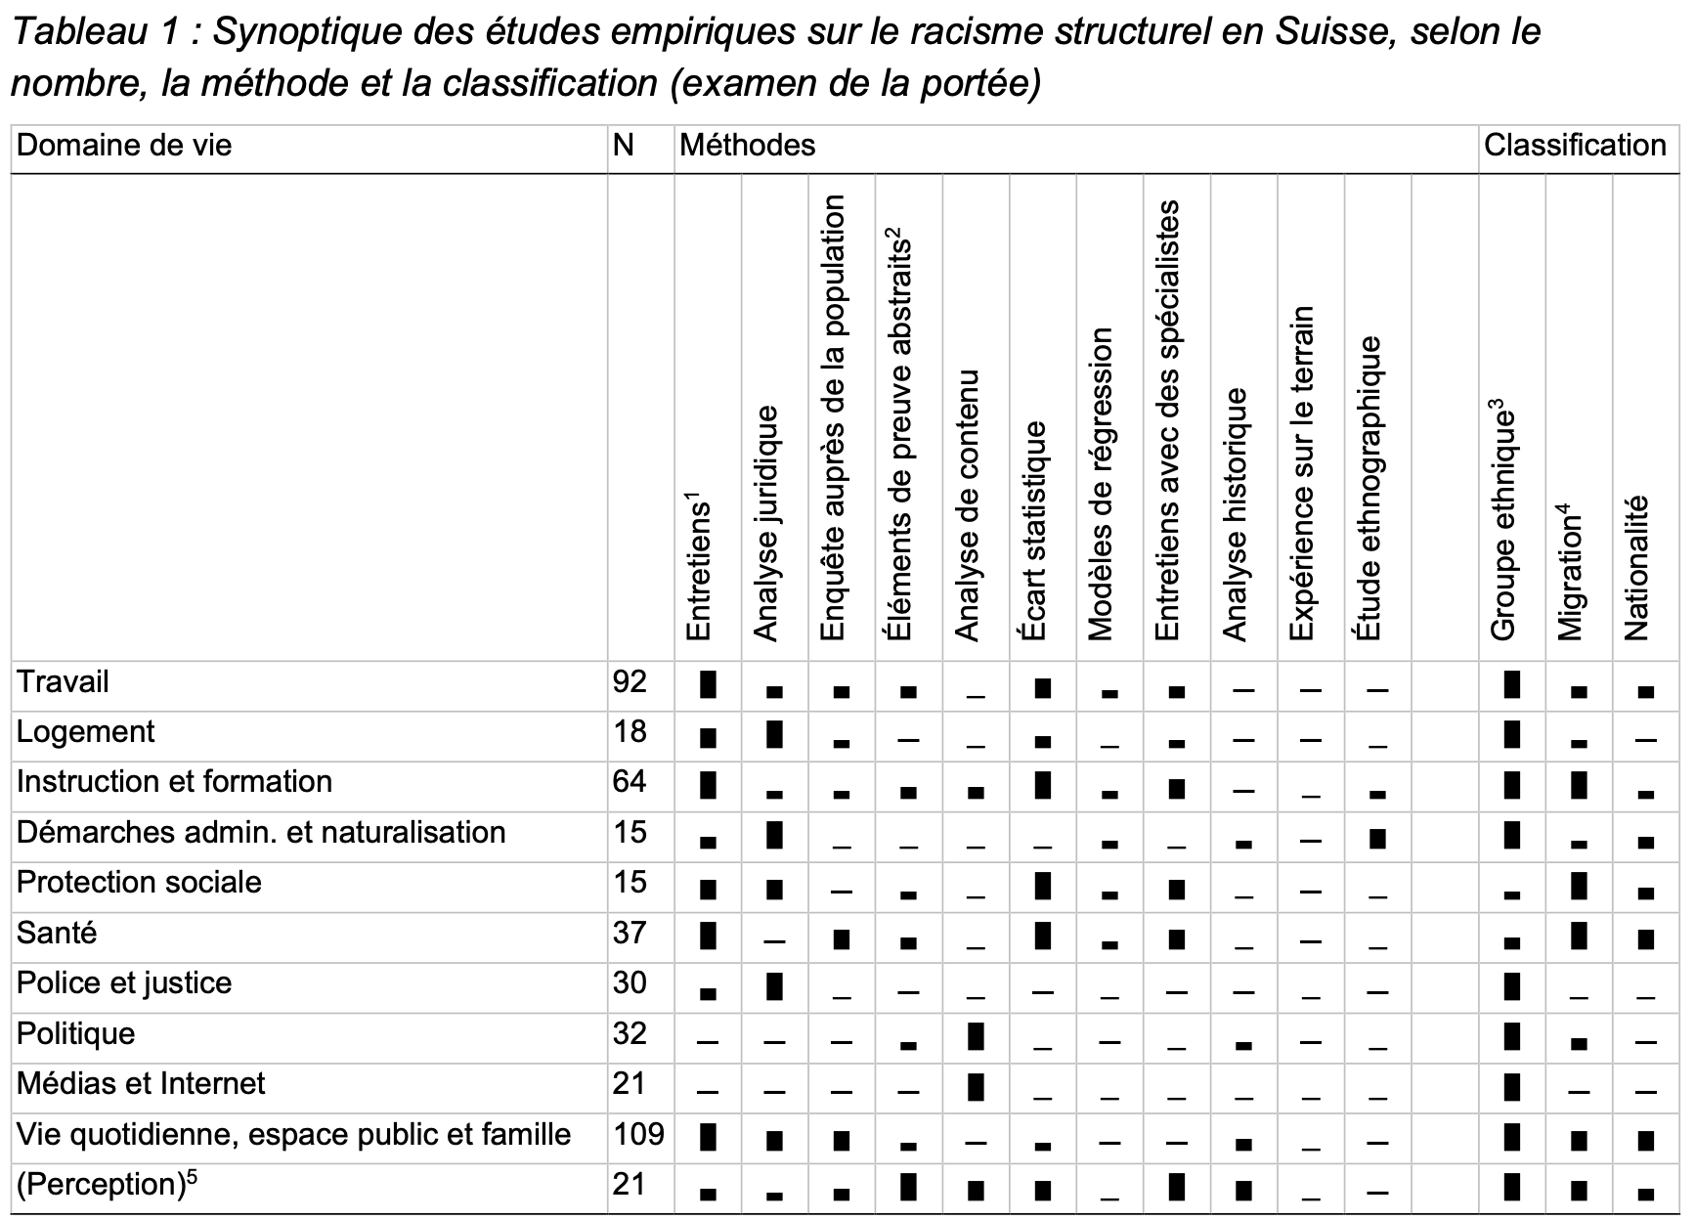
2. Eléments sémantiques - définitions
SFM, Rapport 2022

Slide 20
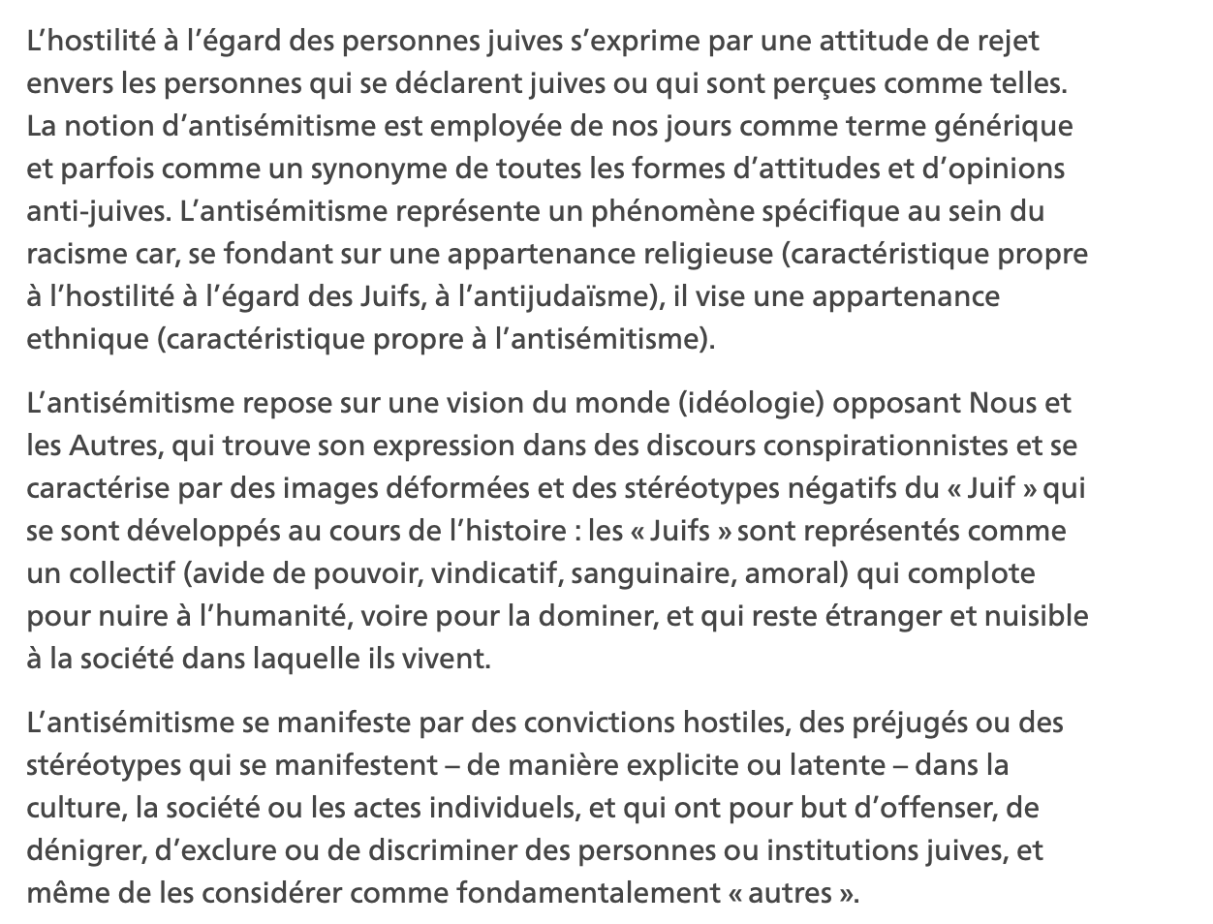
2. Eléments sémantiques - définitions
Antisémitisme :
Conseil fédéral
Service fédéral de lutte contre le racisme 2024

Slide 21

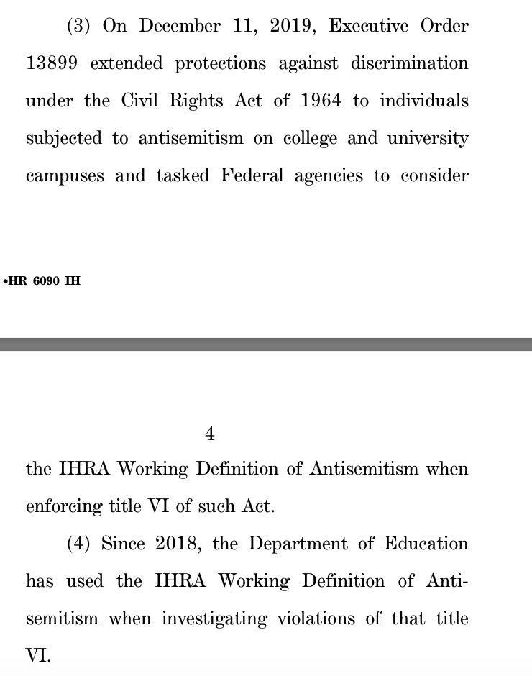

2. Eléments sémantiques - définitions
Antisémitisme :
Définition opérationnelle plus large de l’IHRA:
« L’antisémitisme est une certaine perception des Juifs qui peut se manifester par une haine à leur égard. Les manifestations rhétoriques et physiques de l’antisémitisme visent des individus juifs ou non et/ou leurs biens, des institutions communautaires et des lieux de culte»
1er mai 2024

Slide 22
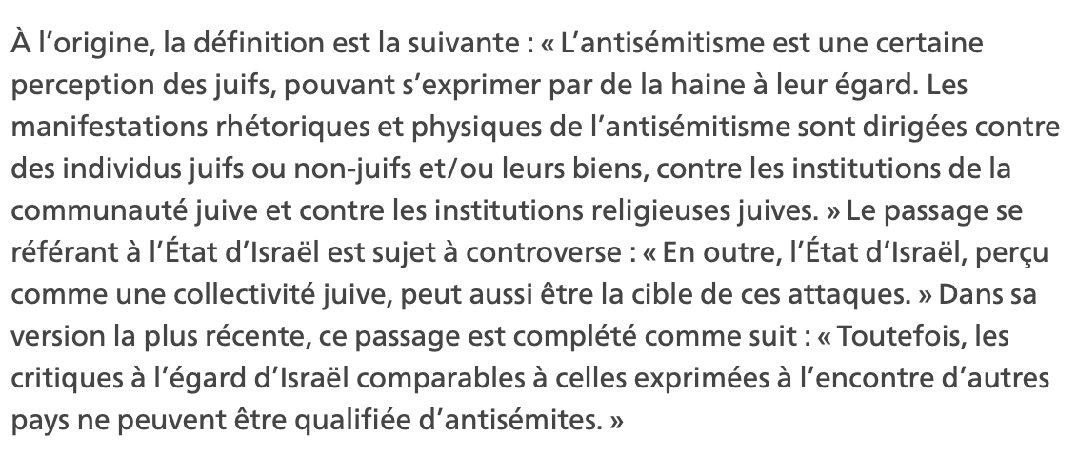
2. Eléments sémantiques - définitions
Antisémitisme :
Juliane Wetzel, Centre de recherche sur l’antisémitisme de l’Université technique de Berlin

Slide 23
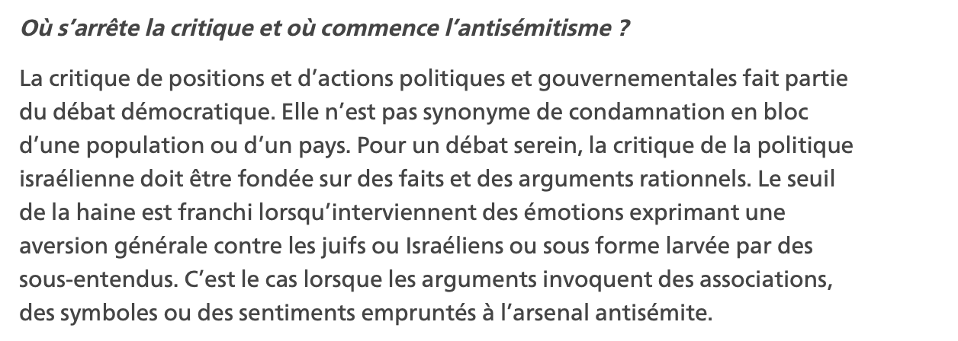
2. Eléments sémantiques - définitions
Antisémitisme :
Monique Eckmann, sociologue et professeure émérite à la Haute école de travail social de la Haute école spécialisée de Suisse occidentale, Genève

Slide 24
2. Eléments sémantiques - définitions
Autres termes :
Racisme/hostilité envers les musulmans
Racisme anti-Noirs
Antitsiganisme
Racisme envers les Yéniches, Manouches et Roms
Racialisation / Race
Intolérance

Slide 25
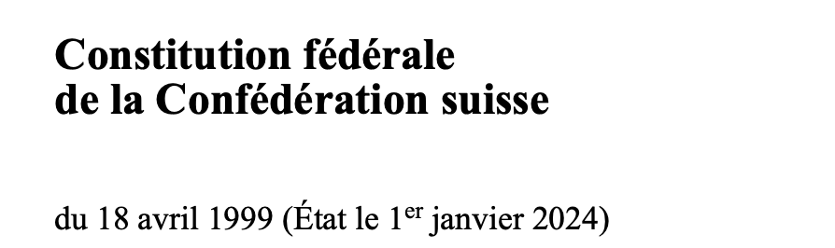
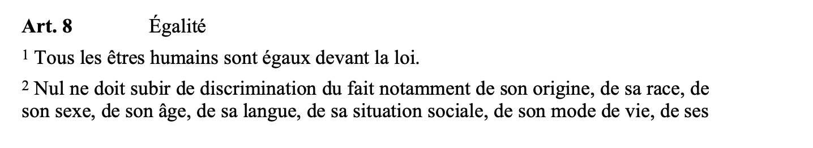
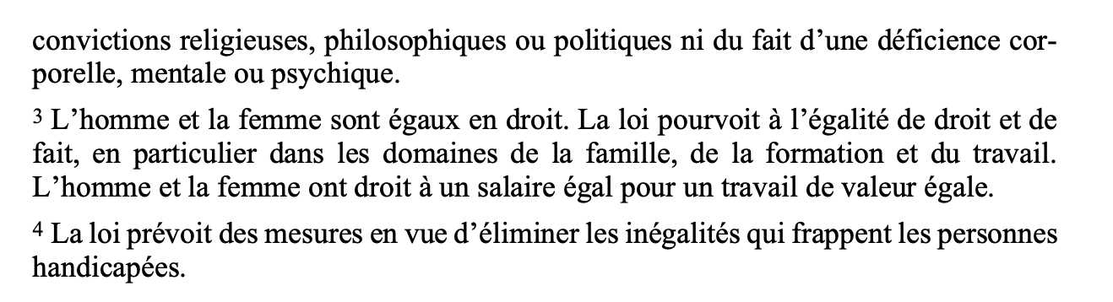
3. Cadre juridique

Slide 26
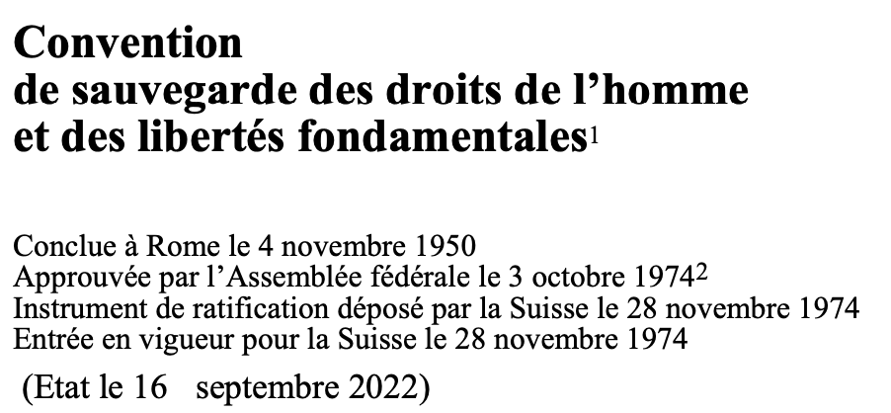
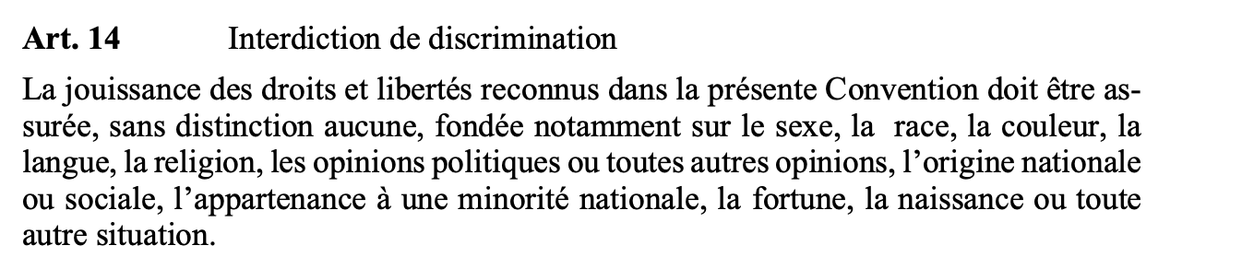
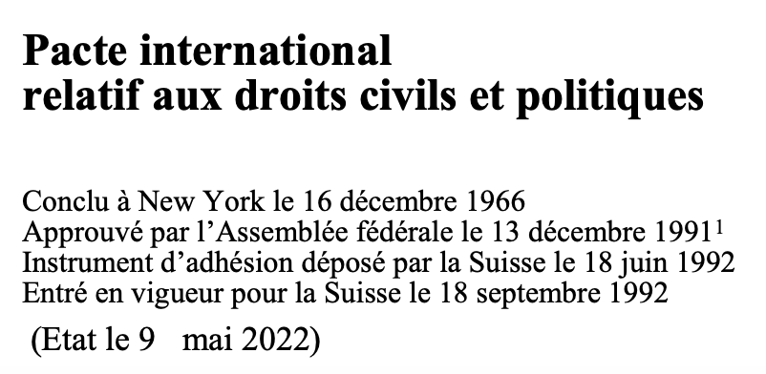
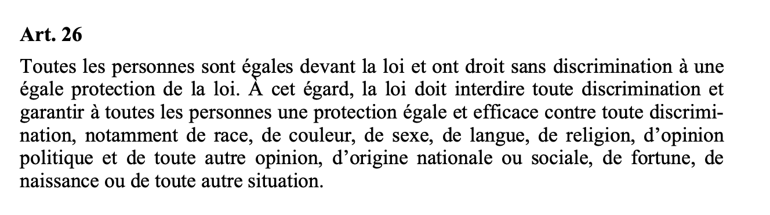
3. Cadre juridique
Attention: la Suisse n’a pas signé le Protocole n° 12

Slide 27
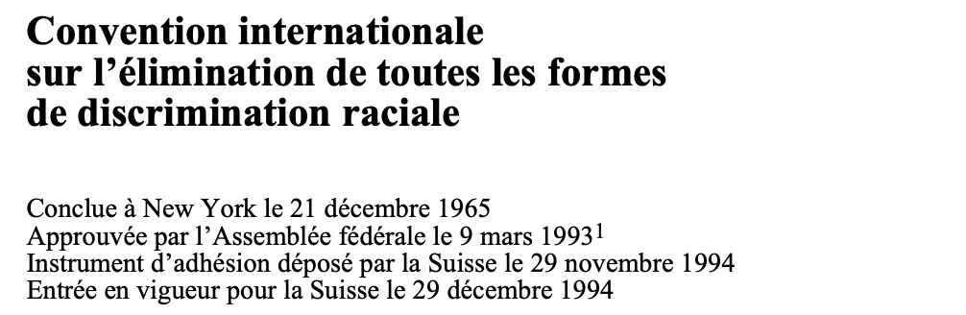
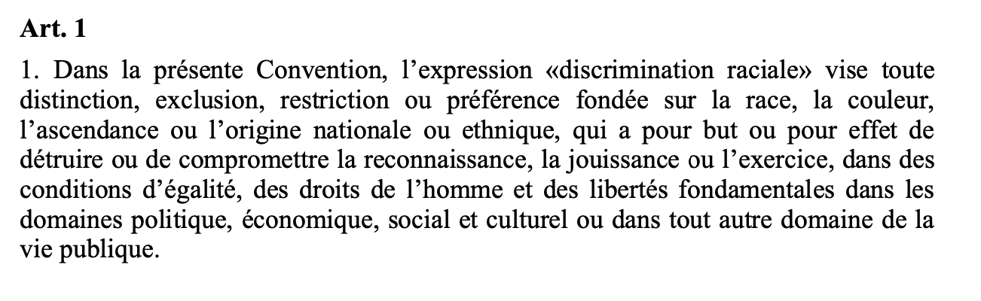
3. Cadre juridique
?
Xénophobie
Refus généralisé de tout ce qui est « autre » (altérisation, « othering »)

Slide 28
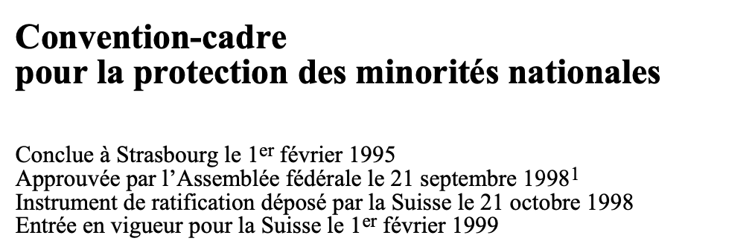
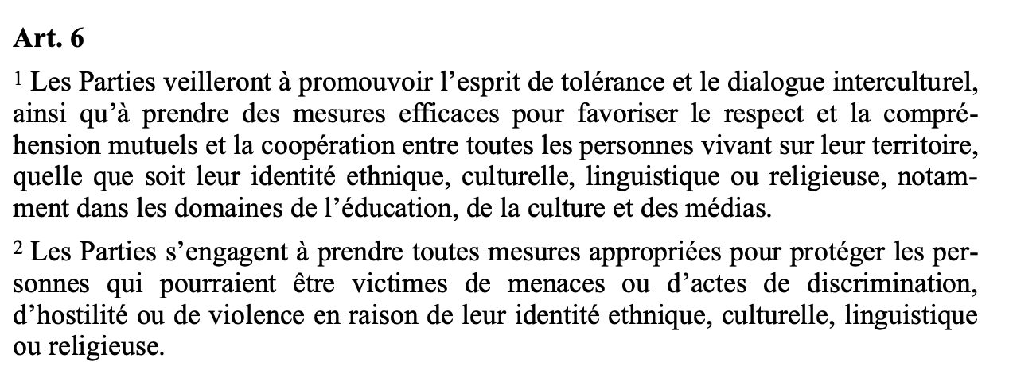
3. Cadre juridique

Slide 29
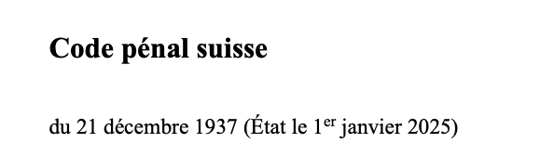
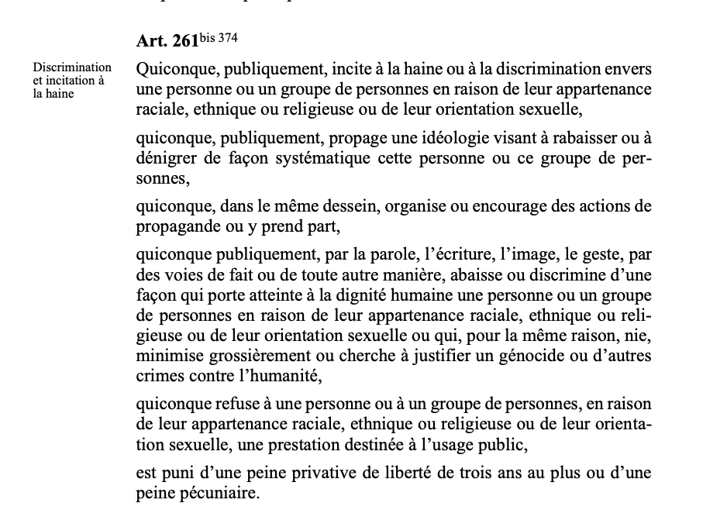
3. Cadre juridique
Article 261bis Code pénal

Slide 30
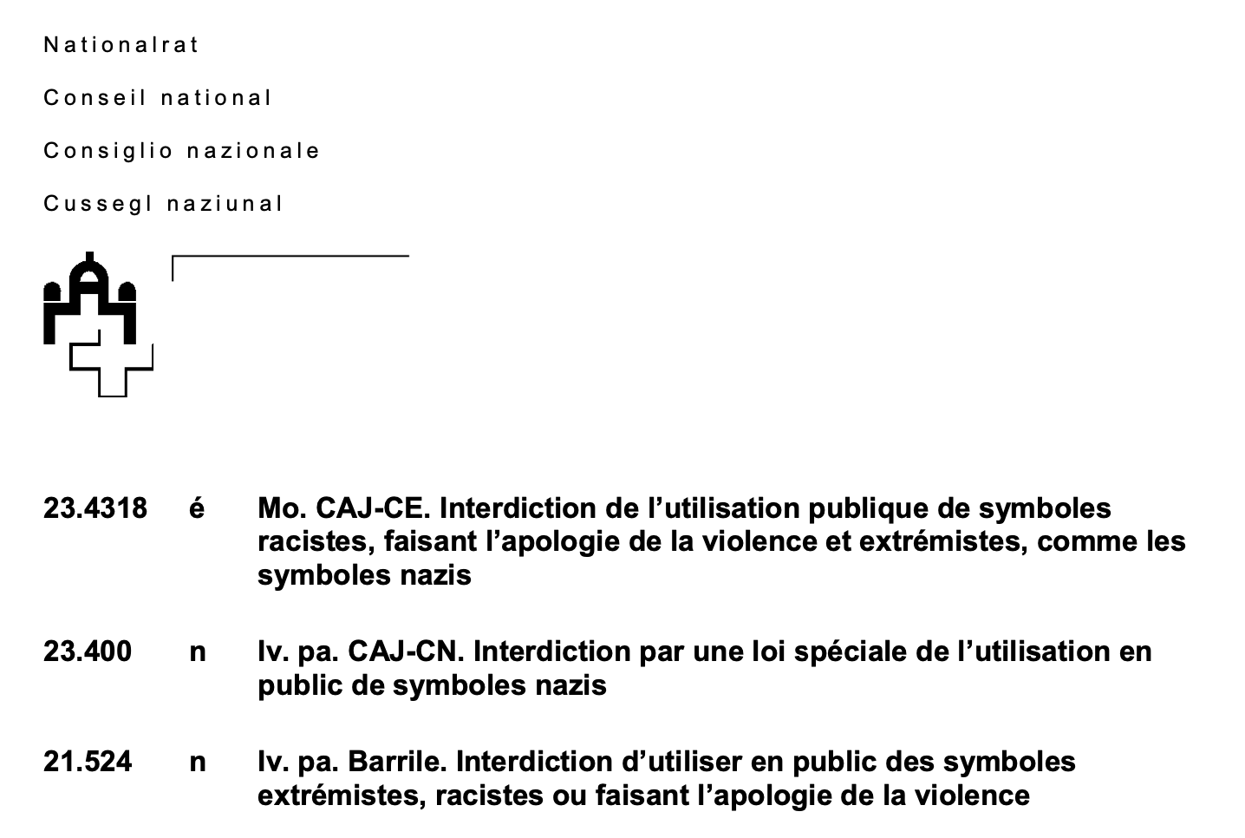
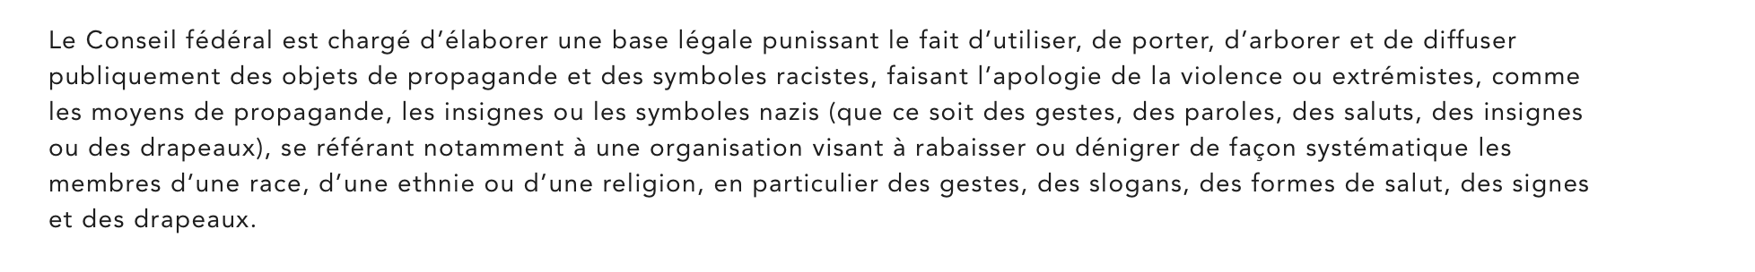
3. Cadre juridique
Principe d’une nouvelle norme pénale
interdisant la propagande raciste
adopté le 17 avril 2024

Slide 31
3. Cadre juridique
Conseil de l’Europe
Union européenne
Reconnaître et prévenir le néoracisme
Résolution 2069 (2015)
Une stratégie pour la prévention du racisme et de l’intolérance en Europe
Résolution 1967 (2014)
La lutte contre le racisme dans la police
Rapport | Doc. 13384 | 10 janvier 2014
Lutter contre l’afrophobie, ou le racisme anti-Noir·e·s, en Europe
Résolution 2389 (2021)
Promouvoir l’inclusion des Roms et des Gens du voyage
Résolution 2153 (2017)
Engagement renouvelé dans le combat contre l’antisémitisme en Europe
Résolution 2106 (2016)
Identités et diversité au sein de sociétés interculturelles
Résolution 2005 (2014)
Recommandation 2049 (2014)
Les migrants : faire en sorte qu’ils constituent une richesse pour les sociétés d’accueil européennes
Résolution 1972 (2014)
Rôle et responsabilités des dirigeants politiques dans la lutte contre le discours de haine et l’intolérance
Résolution 2275 (2019)
Halte aux propos et actes haineux dans le sport
Résolution 2276 (2019)
Mettre fin à la cyberdiscrimination et aux propos haineux en ligne
Résolution 2144 (2017) et Recommandation 2098 (2017)
Faire barrage aux manifestations de néonazisme
Résolution 2011 (2014) et Recommandation 2052 (2014)
Attaques terroristes à Paris : ensemble pour une réponse démocratique
Résolution 2031 (2015) et Recommandation 2061 (2015)
        Lutte contre les discours de haine
Recommandation CM/Rec(2022)16
Directive 2000/43/EC (articles 2, 3 et 13)
Directive 2000/78/EC (articles 2, 3 et 4)
CJUE, Kamberaj (C-571/10)
CJUE, Jyske Finans (C-668/15)
CJUE, Land Oberösterreich c. KV (C-94/20)

Slide 32
3. Cadre juridique
Jurisprudence – quelques arrêts emblématiques
ATF 148 IV 188 du 7 avril 2022 (musulmans)
ATF 149 IV 170 du 16 mars 2023 (antisémitisme)
ATF 148 IV 113 du 10 mars 2022 (gens du voyage)
ATF 145 IV 23 du 6 décembre 2018 (Srebrenica)
ATF 146 IV 23 du 29 janvier 2020 (antisémitisme)

Slide 33
4. Articulation entre politique d’intégration et prévention/lutte contre les discriminations
Actions visant la prévention du racisme et de la discrimination raciale sont souvent intégrées dans les prestations des services chargés de l’intégration des migrants
Pencher en faveur d’une démarcation claire entre les prestations visant la promotion de l’intégration des migrants et les actions en matière de prévention du racisme
Le racisme est un fléau qui n’épargne aucune catégorie sociale. L’idée selon laquelle les migrants sont les principales victimes d’actes à caractère raciste est erronée. En effet, qu’elles soient migrantes ou suisses, des personnes d’origines très diverses peuvent être victimes ou auteurs potentiels
L’intégration réussie n’est pas toujours synonyme de mise à l’abri des migrants face aux pratiques discriminatoires. Les migrants parfaitement intégrés, sont eux aussi parfois exposés, au racisme et à la discrimination. Ni une intégration réussie, ni le passeport suisse ne préservent du racisme

Slide 34
5. Appréciations critiques
Ces actes interrogent également les fondements et les principes suisses de l’intégration. Ils constituent un obstacle important aux possibilités d’intégration des migrants, causant ainsi une entrave à la coexistence et à la cohésion sociale
Pour qu’une véritable politique de prévention des actes discriminatoires dans la société soit établie, tous les acteurs de la société, et surtout les institutions ainsi que les politiques étatiques doivent être prêts à renforcer leurs efforts et leur engagement concret en la matière
Les lois seules ne suffisent pas. Les expériences pratiques montrent aussi clairement la grande insuffisance de l’arsenal juridique

Slide 35
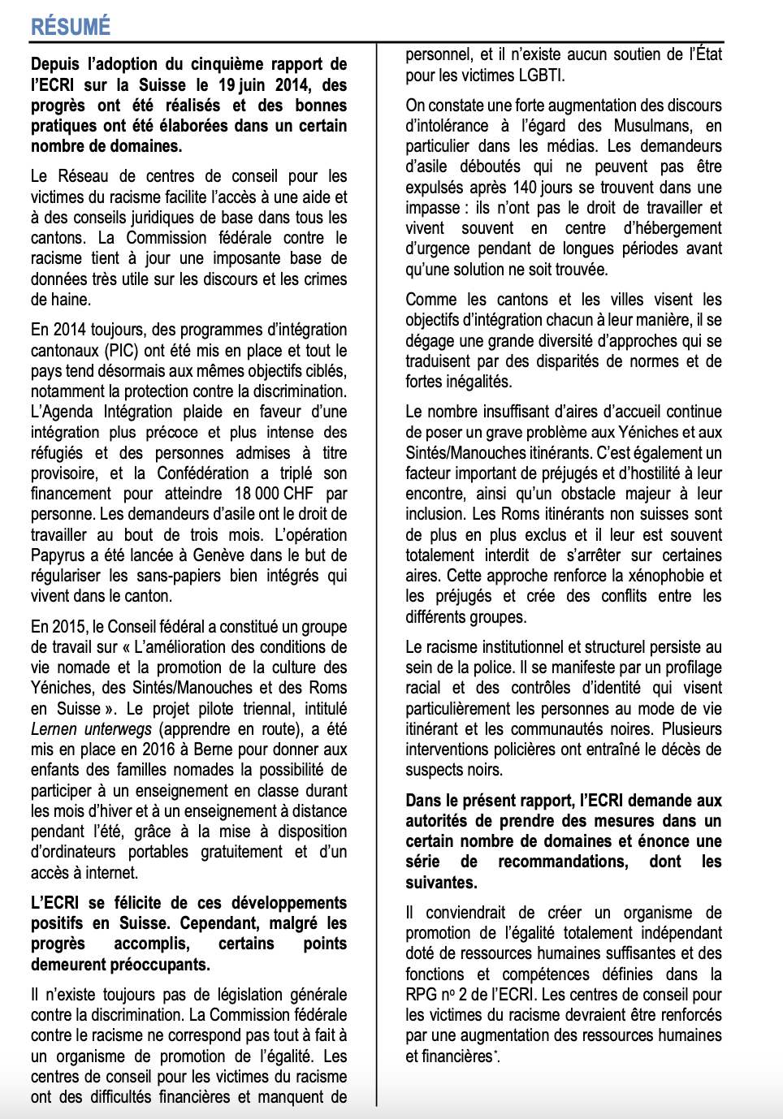

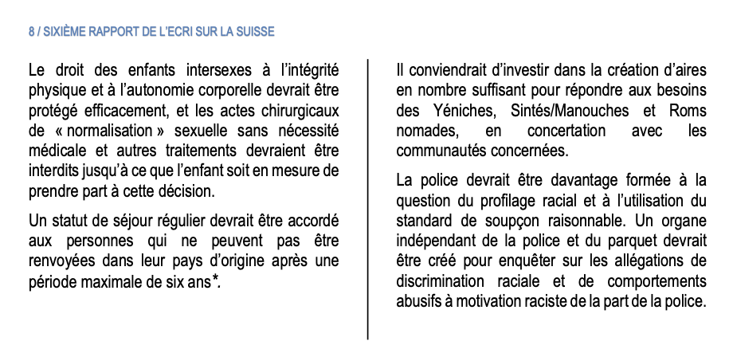
5. Appréciations critiques

Slide 36
6. Conclusions
Politique suisse de prévention du racisme et de l’antisémitisme
Arsenal juridique : adoption de dispositions civiles idoines, groupes vulnérables, législation générale contre les discriminations et signature/ratification du Protocole n° 12 CEDH
Plan d’action contre l’antisémitisme / racisme -> organisme indépendant de promotion de l’égalité et de lutte/protection contre les discriminations
Soutenir les Centres de conseil pour les victimes du racisme par une augmentation des ressources financières et humaines (provenant d’un budget distinct des Programmes d’intégration cantonaux)
Augmentation des aires d’accueil pour les gens du voyage
Statut de séjour régulier pour les personnes qui ne peuvent être renvoyées et résident en Suisse depuis plus de 6 ans (Conseil de l’Europe)

Slide 37
6. Conclusions
Une compétence au niveau fédéral et l’affaire de toutes et tous
Mesures de prévention et des campagnes de sensibilisation au niveau national, et de proposer des instruments pour favoriser le bon usage des réseaux sociaux et des autres moyens de communication comme Internet
La prévention doit être adaptée aux différentes formes de discrimination et aux vecteurs utilisés. La Confédération doit mettre en place un moyen de recensement fiable qui lui permette de déterminer les cibles prioritaires et l’impact des mesures prises. Laisser tout ceci à la seule compétence des cantons et à l’initiative d’associations ne suffit pas
La prévention des actes antisémites et les manifestations de racisme ne sont pas seulement une tâche étatique. Elle incombe à toutes et tous, parents, enseignants, médias, personnalités politiques, partenaires sociaux et autres acteurs de la société civile

